Slide 1
O Futuro do Sanamento no Brasil Rogério Tavares

Slide 2
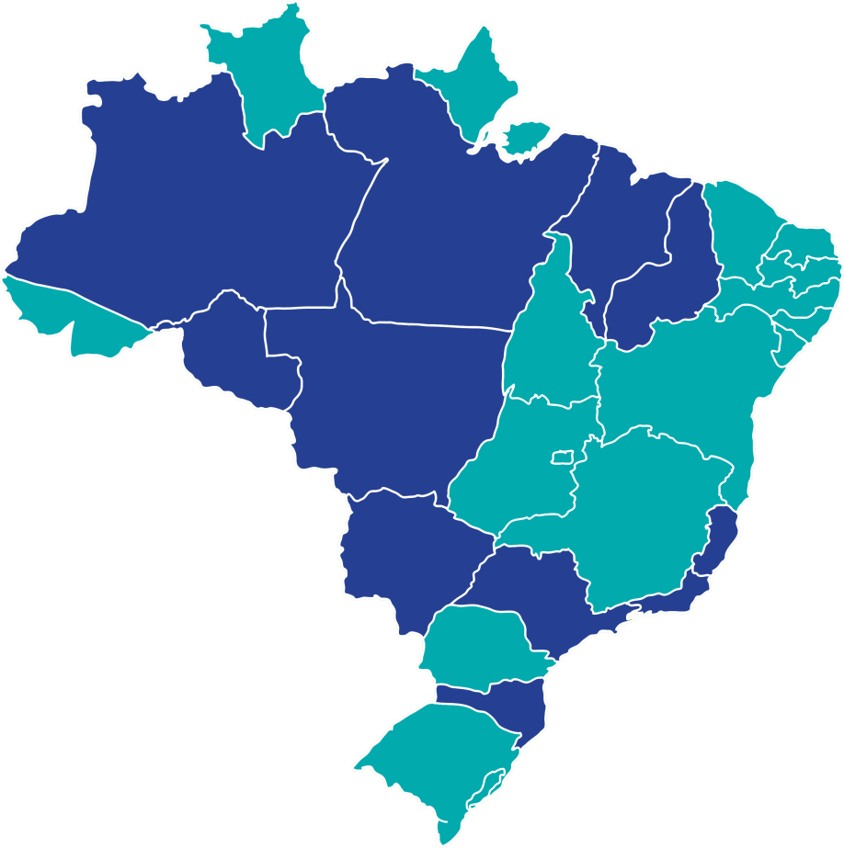
49 MUNICÍPIOS
EM 11 ESTADOS
MAIS DE 7 MILHÕES
DE PESSOAS ATENDIDAS
67,21%
21.44%
6%
5,35%
33% DO SETOR PRIVADO
MAIS DE 3.500 COLABORADORES
MAIS DE 2,6 MILHÕES
DE ECONOMIAS
(ÁGUA + ESGOTO)

Slide 4
Saneamento está diretamente ligado ao desenvolvimento do país
A expansão das redes de água e esgoto traz consigo elevação da produtividade do trabalho e, com isso, tem efeitos sobre o nível de renda das famílias
SAÚDE
PRODUTIVIDADE
SANEAMENTO
OUTROS
TURISMO
HABITAÇÃO
EDUCAÇÃO

Slide 5
Saneamento está diretamente ligado ao desenvolvimento do país
O acesso ao saneamento reduz a incidência de doenças e, por isso, aumenta a qualidade de vida e reduz os custos de manutenção e expansão do sistema público de saúde
SAÚDE
PRODUTIVIDADE
SANEAMENTO
OUTROS
TURISMO
HABITAÇÃO
EDUCAÇÃO

Slide 6
Saneamento está diretamente ligado ao desenvolvimento do país
O acesso às redes de água e esgoto reduz os dias de afastamento da escola por doenças e melhora o aproveitamento. Por essas razões, acaba elevando o desempenho escolar dos estudantes, com efeitos duradores no mercado de trabalho
SAÚDE
PRODUTIVIDADE
SANEAMENTO
OUTROS
TURISMO
HABITAÇÃO
EDUCAÇÃO

Slide 7
Saneamento está diretamente ligado ao desenvolvimento do país
A expansão da rede de esgoto traz consigo benefícios diretos ao meio ambiente com valorização ambiental, o que implica um aumento considerável da capacidade de geração de renda em várias atividades, em especial no turismo
SAÚDE
PRODUTIVIDADE
SANEAMENTO
OUTROS
TURISMO
HABITAÇÃO
EDUCAÇÃO

Slide 8
Saneamento está diretamente ligado ao desenvolvimento do país
SAÚDE
PRODUTIVIDADE
SANEAMENTO
OUTROS
O acesso ao saneamento impacta diretamente no
valor de ativos imobiliários, gerando contribuições à prefeitura, por meio de
impostos.
TURISMO
HABITAÇÃO
EDUCAÇÃO

Slide 9
Saneamento está diretamente ligado ao desenvolvimento do país
Os investimentos na instalação das rendes de distribuição de água e de coleta e tratamento de esgoto geram empregos, renda e impostos, algo que perdura durante o período de operação
SAÚDE
PRODUTIVIDADE
SANEAMENTO
OUTROS
TURISMO
HABITAÇÃO
EDUCAÇÃO

Slide 11
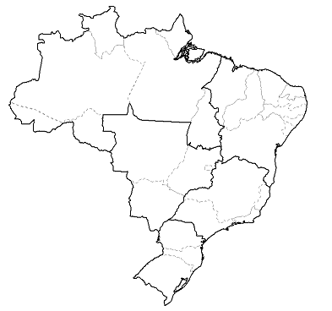
Cenário do Saneamento no Brasil hoje...
Atendimento de água
Perdas de água
O atendimento não implica a disponibilidade de água; apenas a infraestrutura física necessária para o abastecimento
Volumes produzidos, mas não disponibilizados.
Causas: vazamentos em adutoras, redes, ramais, conexões, reservatórios, etc.
57%
47%
73%
46%
Brasil
90%
Brasil
83%
Atendimento -Total
35%
38%
Perdas de Água – (m³)
91%
34%
89%
36%
Coleta de esgoto (% de população)
Tratamento de esgoto (% de volume gerado)
As regiões mais desenvolvidas tem os maiores índices, com destaque para o Sudeste. Isso ocorre porque essas regiões já tem altos índices de atendimento de água
O esgoto coletado mas não tratado é destinado in natura nos recursos
hídricos
10%
Brasil
18%
26%
44%
Tratamento - sobre o Esgoto Total
36%
Brasil
51%
52%
Atendimento (Coleta) - Total
79%
52%
49%
42%
44%
Fonte: Snis e TrataBrasil

Slide 12
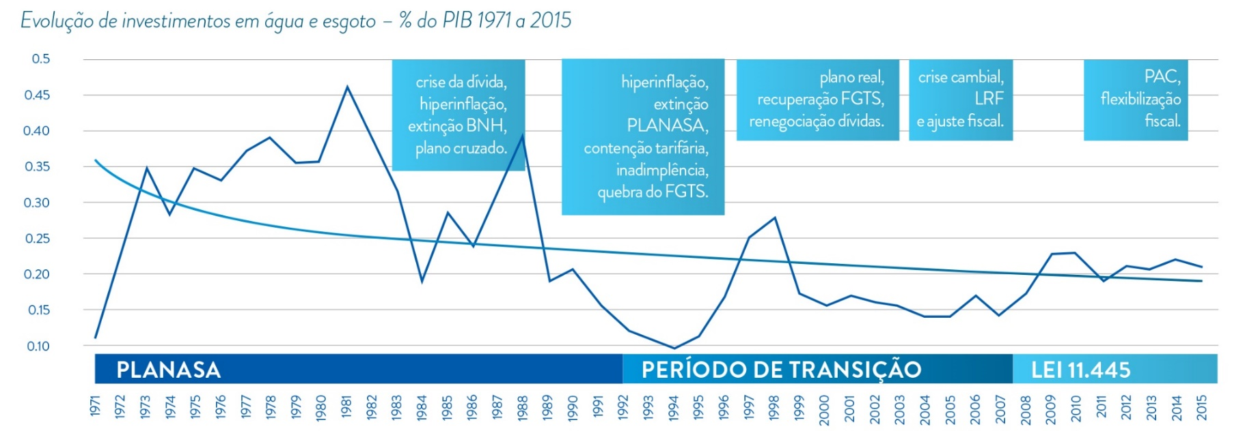
Ao longo dos anos, os investimentos em saneamento, em % do PIB, reduziram...
De acordo com o Banco Mundial, o Brasil investe hoje cerca de 0,18% do PIB em saneamento. Na criação do Planasa, girava em torno de 0,36%
Fonte: Banco Mundial

Slide 13
...e os investimentos nas regiões mais necessitadas foram menores
Investimentos (%) em saneamento
1970 até 1980
2007
2016
2,0%
8,4%
5,4%
23,6%
26,9%
30,8%
5,5%
11,3%
15,1%
60,4%
46,8%
36,2%
8,4%
6,9%
12,6%
Fonte: Revista DAE – Eng. Irvando Mendonça Pires Fonte: Ministério das Cidades

Slide 14
Investimentos no Saneamento no Brasil
Os níveis de investimento em saneamento no Brasil são muito inferiores à necessidade para universalização, mesmo com o PAC.
2007
2008
2009
2010
2011
2012
2013
2014
2015
2016
4,2bi
5,6bi
7,8bi
8,9bi
10,9bi
12,1bi
12,2bi
13,3bi
13,2bi
11,5bi
Marco regulatório 11.445
Redução do investimento
Fonte: Snis
Segundo o Plansab, para universalização de água e esgoto esse investimento deve ser R$ 303 bilhões em 20 anos

Slide 15
Estrutura da Prestação de Serviços de Água e Esgoto
27%
Prestadores Locais e Microrregionais Públicos
Inclui Autarquias, Administração Pública direta, Sociedade de
Economia Mista com Administração Pública, Empresas Públicas
e Organizações Sociais.
71%
Prestadores Regionais Públicos
São 24 empresas:
Autarquias, Empresas Públicas e Sociedade de Econimia Mista.
Inclui todos os prestadores regionais (CIAs. Estaduais), exceto Saneatins/TO.
6% [322 Municípios]
Prestadores Privados
Inclui prestadores regionais, microrregionais e locais de toda
modalidade de contrato.
Fonte: Panorama 2018

Slide 16
Regulação
Lei 11445/2007 prevê que os titulares dos serviços poderão delegar a regulação e fiscalização;
MP 844/2018 estabelece que em regiões Metropolitanas, Aglomerações Urbanas e Microrregiões, a regulação e a fiscalização serão de entidade estadual/ distrital, regional ou intermunicipal.
Situação Atual:
49 Agências regulam 2906 municípios
22 estaduais
23 municipais
1 distrital
3 intermunicipais (Consórcios)
Obs: Mais de 2600 municípios sem nenhuma regulação

Slide 17
Financiamento
Principais Financiadores de Saneamento no Brasil
Instituições Multilaterais mais atuantes no Brasil
Fundos Constitucionais
FNE
FNO
FCO
Mercado de Capitais
DTVM
Debênture de Infraestrutura

Slide 18
Principais Pontos Medida Provisória 844
A MP 844 vem com o objetivo de estimular a concorrência e melhorar a eficiência e investimentos no setor
Assinada no último dia 06 de julho, a Medida Provisória (MP) 844/18 propõe um Novo Marco Regulatório do Saneamento Básico brasileiro.
Supervisão da regulação em âmbito federal
Padrões de qualidade
Mediadora de conflitos
Manutenção do nível de serviço desejado
Menor exigência → Plano Municipal de Saneamento Básico poderá ser substituído por um estudo de viabilidade técnica;
Criação do Comitê Interministerial de Saneamento Básico (CISB) que terá a função de coordenar as ações de órgãos federais na alocação dos recursos destinados ao serviço e na implementação da política federal do setor;
Estabilidade Regulatória para o setor
Integração das Políticas de Saneamento pelos Ministérios

Slide 19
Principais Pontos Medida Provisória 844
Tarifa de Disponibilidade – incentivar a ligação das residências às redes de esgoto;
Enfrentamento das perdas de água;
Serviços de saneamento básico em assentamentos urbanos consolidados e irregulares para população de baixa renda;
Incentivo à capacitação dos profissionais do setor;
Metas , prazos de atendimento e penalidades por descumprimento nos Contratos de Programa;
Racionalização dos contratos de programa: conterão cláusulas essenciais dos contratos de concessão;
Chamamento público ao final dos Contratos de Programa existentes.
Contratos de programa com metas mais claras

Slide 20
Cláusula Fundamental Medida Provisória 844
“Art. 10-B. Sem prejuízo do disposto nesta Lei e na Lei nº 11.107, de 2005, as cláusulas essenciais do contrato de concessão, estabelecidas nos art. 23 e art. 23-A da Lei nº 8.987, de 1995, serão reproduzidas nos contratos de programa para prestação de serviços de saneamento básico, exceto na hipótese de absoluta incompatibilidade devidamente motivada pelo titular do serviço público.” (NR)

